Slide 1
Word2Vec for Romanian Language
Colban Mihai

Slide 2
Word2Vec
Tomas Mikolov
Rețea neurala cu un singur layer ascuns (shallow)
Două modele de a reprezenta cuvintele
CBOW
Skip-gram

Slide 3
Continuous Bag of Word (CBOW)
Reprezentare textului ca un multiset de cuvinte
Nu ține cont de gramatică sau cuvânt în sine
Păstreaza numărul de apariții
În general folosit pentru clasificarea documentelor

Slide 4
Skip-Gram
Input : wi
Output: wi−n, ... wi−2, wi−1, wi+1, wi+2, ... wi+n
Opusul CBOW
Prezicerea contextului unui cuvânt dat

Slide 5
Skip-Gram (continuare)
Trigrams
Sentence Length | Bi-grams | 1-skip | 2-skip | 3-skip | 4-skip
5 | 3 | 7 | 10 | 10 | 10
10 | 8 | 22 | 40 | 60 | 80
15 | 13 | 37 | 70 | 110 | 155
20 | 18 | 53 | 100 | 160 | 230
Numărul de n-grame vs. numărul de k-skip n-grame produse

Slide 6
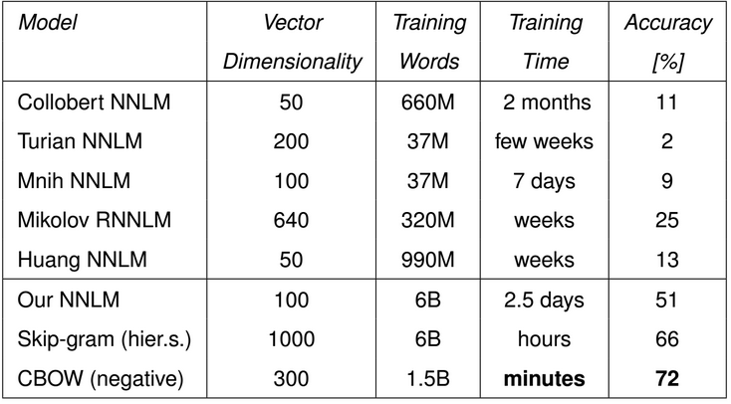
Word2Vec (continuare)
[Mikolov et al., NAACL HLT, 2013]

Slide 7
Date de antrenament
Rowiki-dump-2016-03-05
Dimensiune fișier : 65 GB
Format: XML (MediaWiki Markup Language)
Număr de articole: ~ 1.940.000

Slide 8
Antrenarea datelor
Preprocesare
Antrenare
Analizarea rezultatelor

Slide 9
Preprocesare
Extragere plaintext (WikiExtractor + RegEx)
Normalizarea textului (diacritice)
Stopword removal
Stemming

Slide 10
Antrenare
Gensim – python library
Dimensiunea vectorilor : 100
Window : 5

Slide 11
Afișarea datelor
Implementare .NET
Implementare Python
Anaconda
scikit-learn
matplotlib=2.0.2

Slide 12
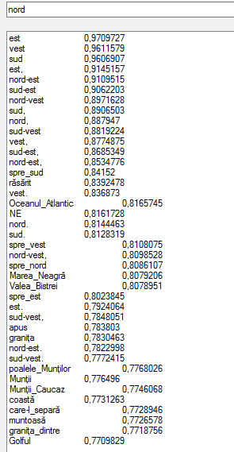
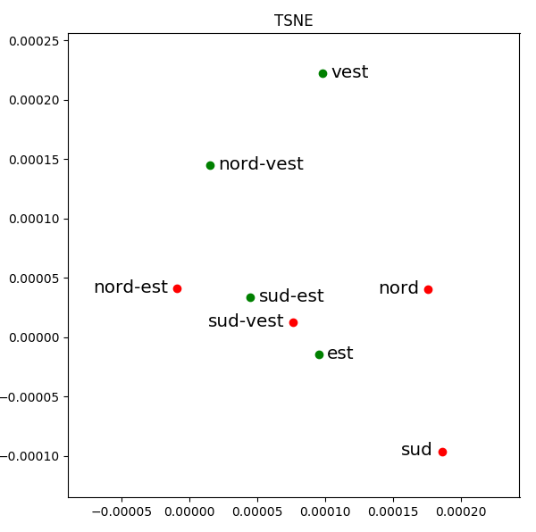
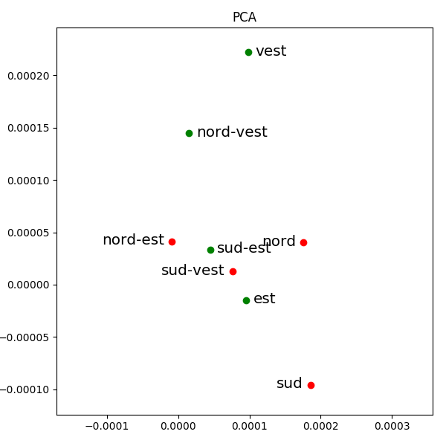
Afișarea datelor
VS

Slide 13
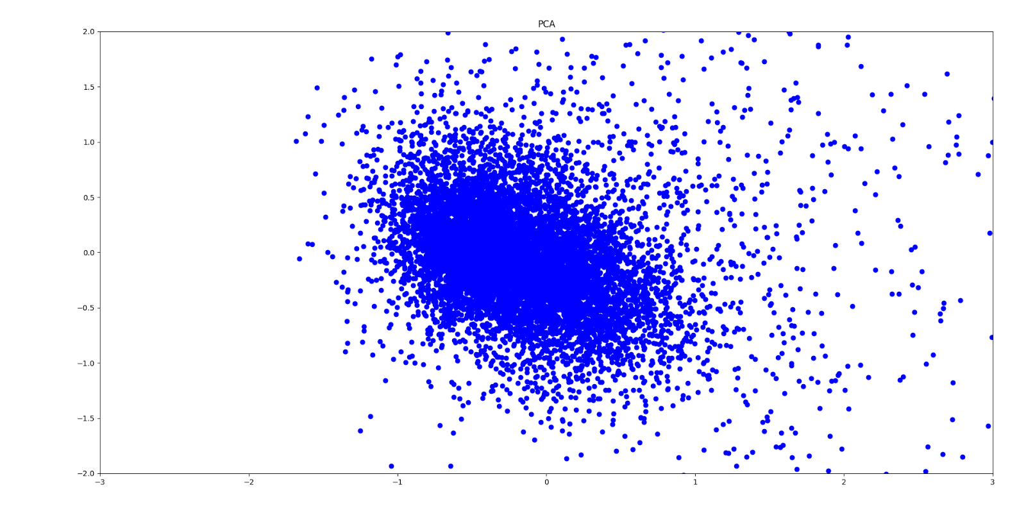
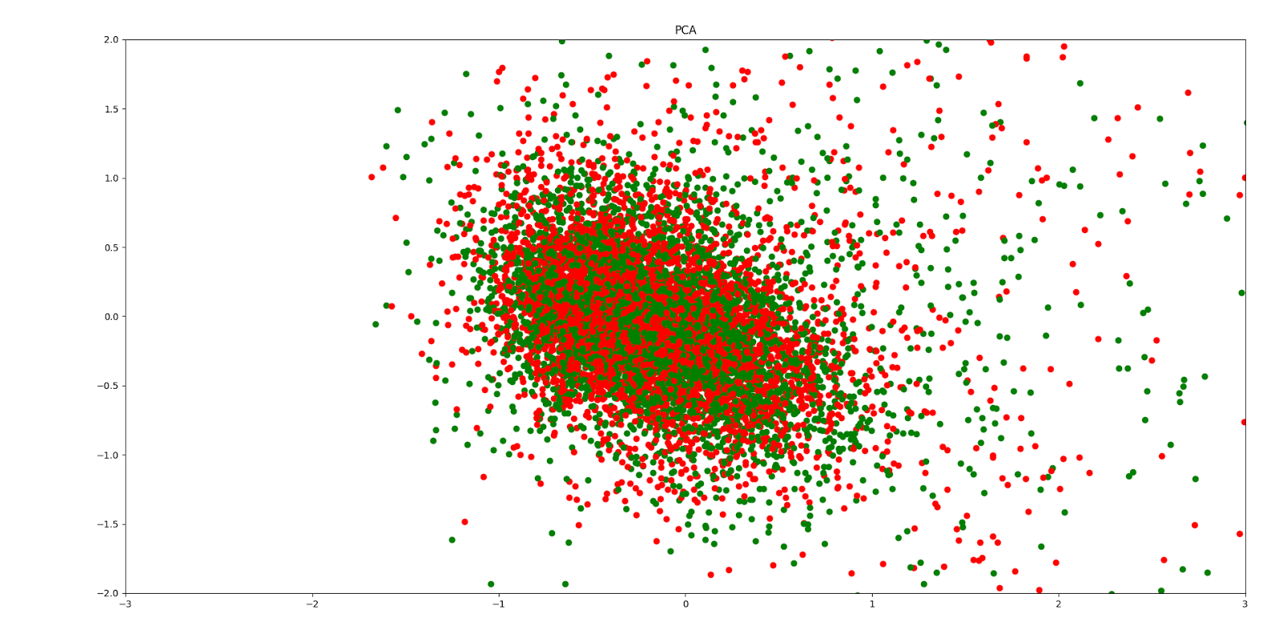
Principal component analysis (PCA)
Procedura statistica pentru identificarea patternurilor puternice dintr-un set de date

Slide 14
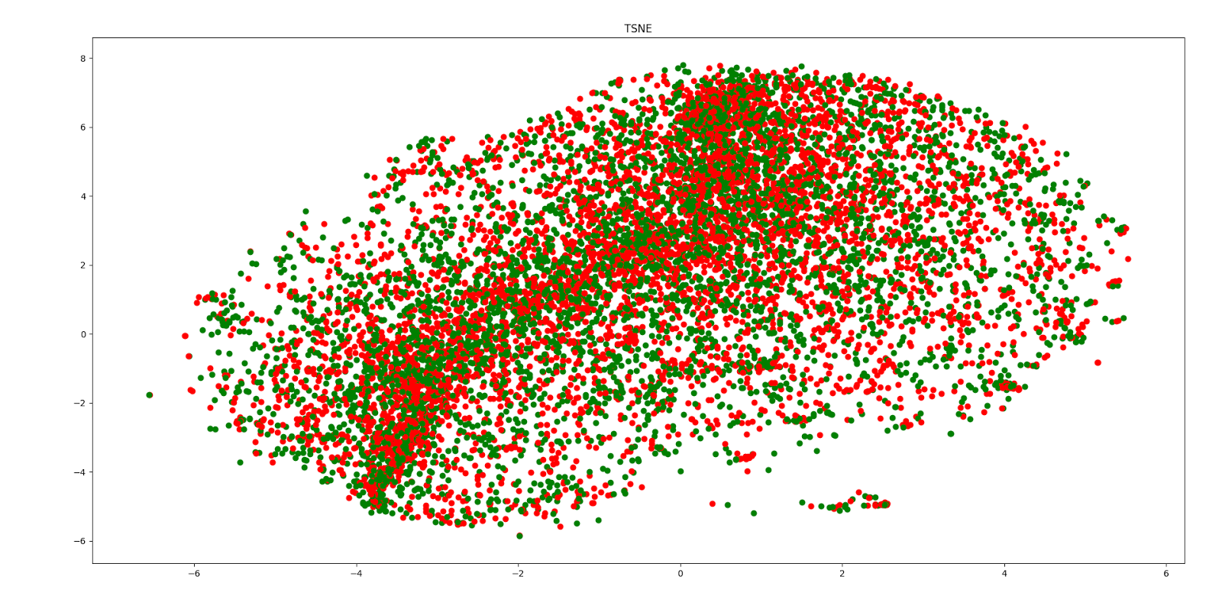
t-distributed stochastic neighbor embedding (t-SNE)
Algoritm de invatare automata pentru reducerea dimensiunii datelor
n_components=2, #Dimension of the embedded space. perplexity=30.0, early_exaggeration=4.0, learning_rate=1000.0, n_iter=1000, n_iter_without_progress=30, min_grad_norm=1e-07, metric='euclidean', init='random', verbose=0, random_state=None, method='barnes_hut', angle=0.5

Slide 15
Studiu de caz
Test 1. – Primele șapte rezultate pentru cuvântul nord
vest 0,8996736 sud 0,897999 est 0,8366427 nord-est 0,7947339 nord-vest 0,7787046 sud-vest 0,7704518 sud-est 0,7697451

Slide 16
Studiu de caz (continuare)
Test 2. – Primele douăzeci de rezultate pentru cuvântul calculator
aplicație 0,8392286 computer 0,8365033 aparat 0,8364583 utilizator 0,8331482 modulul 0,8313626 logic 0,8278407 digital 0,8197194 server 0,8192139 interfață_grafică 0,8173387 utilizatorii 0,8145707 | sistem_unix 0,813207 utilizatorul 0,8128749 sql 0,8069478 lcd 0,8041156 fișiere 0,8036943 cablurilor 0,8033258 design 0,8029817 gnu 0,7993091 ecran 0,7953753 Ssl 0,7942548

Slide 17
Studiu de caz (continuare)
Test 3. – Primele douăzeci de rezultate pentru cuvântul imigrant
izolat_bruttium 0,6256754 ziduri_270 0,6231904 david_solomon 0,6211057 scurtu_căruia 0,6210095 piatră_bulgăre 0,6176957 zeului_venerat 0,6102987 apărut_ceace 0,6095843 ierusalim_templul 0,6061838 nici_predis 0,603968 gherla_tezaurul 0,6037773 | 1984-2003 0,6020508 vechile_lăcașe 0,6009338 pavel_vaticanul 0,600865 importat_obsidian 0,5997764 nașterii_presei 0,5981552 tratat_torun 0,597579 onora_comanda 0,5974082 quirinius 0,5954055 lidieni 0,5951988 trasa_granița 0,5908743

Slide 18
DEMONSTRAȚIE

